Slide 1


Séminaire des clubs 4 et 5 octobre 2025
Ligue des Hauts de France des Echecs
L’Abandon de créances

Slide 2
Dans quelles situations le bénévole peut-il bénéficier d’une réduction d’impôts
Si vous réglez vous-même des frais pour le compte de l'association pour laquelle vous œuvrez (achat de matériel, péages, essence,...), vous pouvez bénéficier d'une réduction d'impôt sur le revenu.
Pour ce faire, les 2 conditions suivantes doivent être réunies :
1) Vous devez agir gratuitement et intervenir pour le compte de l'association. Ainsi vous devez participer, sans contrepartie, ni aucune rémunération, en espèces ou en nature, à l'animation ou au fonctionnement de l'association.
2) L'association pour laquelle vous œuvrez doit être d'intérêt général à but non lucratif. (c’est le cas de nos clubs)
Remarque : Le dispositif présente un intérêt uniquement si vous êtes imposable à l'impôt sur le revenu.

Slide 3
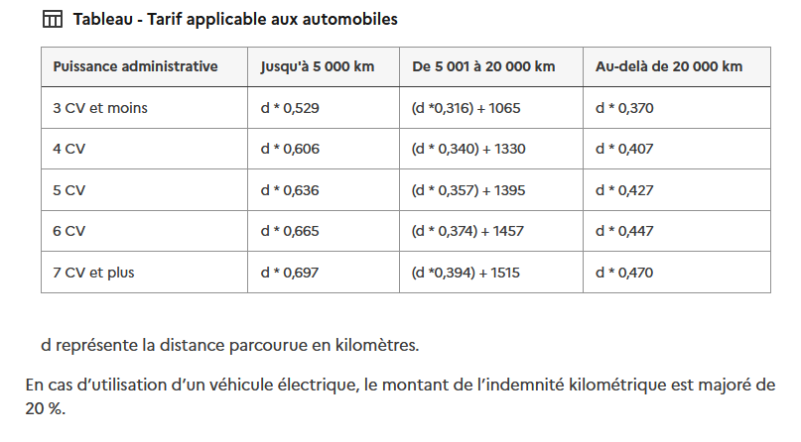
Utilisation d’un véhicule personnel
Le barème des frais de déplacements est le même que celui de la déclaration d’impôts des salariés pour ceux qui font le choix du régime des frais réels,
Ce barème est fonction de la puissance fiscale du véhicule et de la distance :

Slide 4
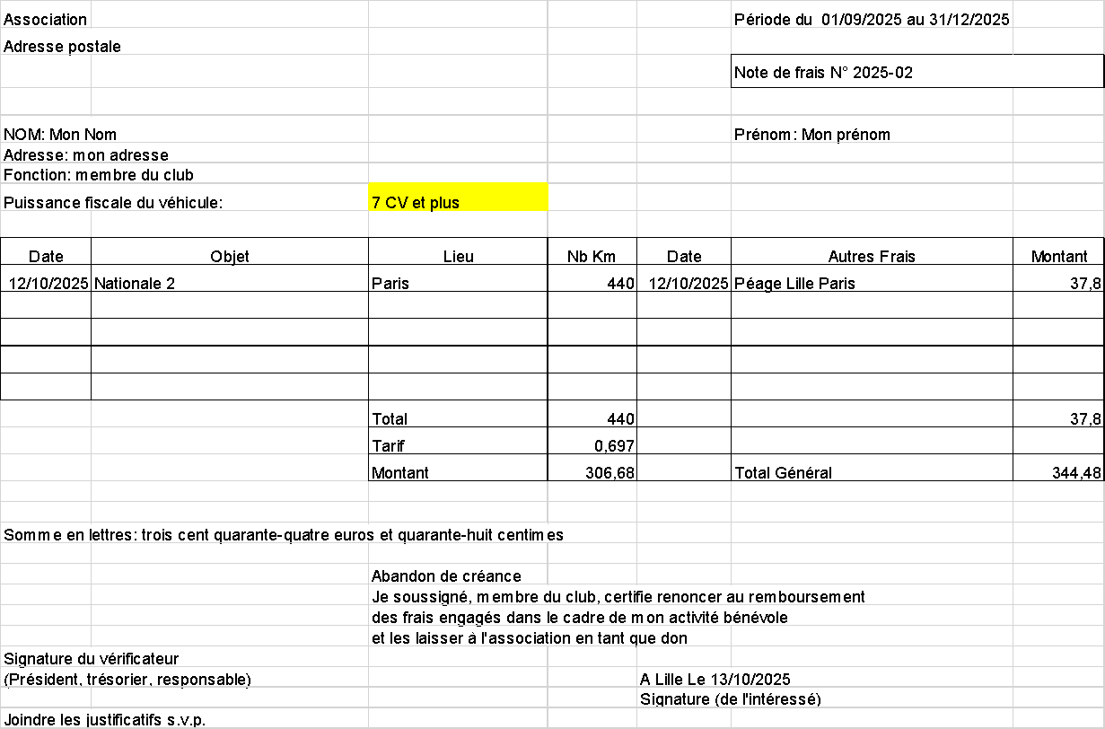
Exemple de déclaration de frais

Slide 5
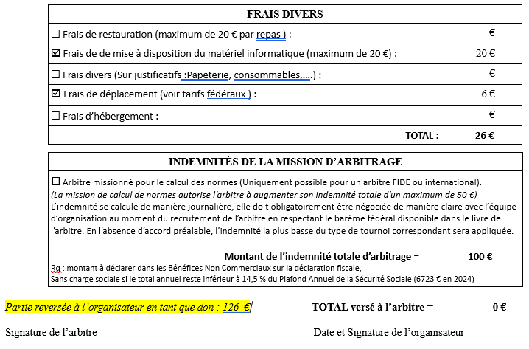
Autres frais que les frais de déplacements
L’abandon de créances peut être fait pour d’autres types de frais pour lesquels l’adhérent ne
demande pas le remboursement effectif :
Petit matériel (piles)
Frais de buvette de l’équipe lors des déplacements (mais pas seulement les siens !)
Etc …
Mais aussi pour les arbitres du club
qui peuvent faire don au club de leur indemnité
d’arbitrage lors d’un match à domicile ou d’un
tournoi.
C’est même prévu dans la fiche d’indemnisation :

Slide 6
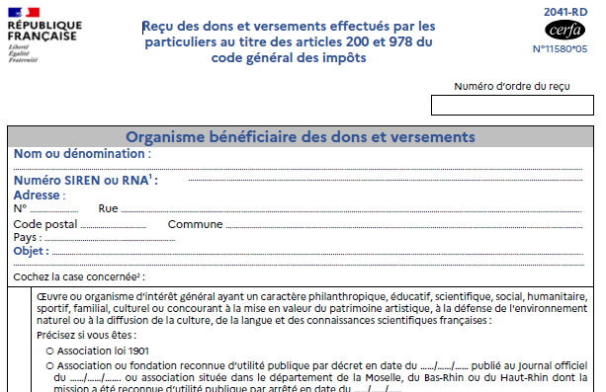
Quel document en retour pour l’adhérent
En contrepartie de ce don, l’association doit remettre à son adhérent le formulaire Cerfa 11580
Le montant total est à indiquer dans la déclaration d’impôts sur la ligne « Dons versés à d'autres organismes d'intérêt général » 7UF
Elle donne droit à une réduction d’impôt de 66 % du montant des dons, dans la limite de 20 % du revenu imposable.
Tous les détails sur : https://www.service-public.fr/particuliers/vosdroits/F1132

